Slide 1
MODUŁ 1
DEZINFORMACJA DOTYCZĄCA ZDROWIA.
WPROWADZENIE

Slide 2
JAKICH TEMATÓW NAJCZĘŚCIEJ PORUSZAJĄ?
Oszustw jest tak wiele, jak wątpliwości co do naszego zdrowia.
Żywność
COVID-19
Szczepionki
Nowotwory
Terapie alternatywne
Notes:
https://www.flaticon.com/authors/flat-icons

Slide 3
JAKICH TEMATÓW NAJCZĘŚCIEJ PORUSZAJĄ?
Żywność
Czosnek leczy raka
Codzienne jedzenie czosnku zwiększy długość Twojego życia
Czosnek wzmacnia układ odpornościowy
Czosnek obniża gorączkę
FAKE NEWSY
Czosnek jest skutecznym środkiem przeciwzmarszczkowym
Czosnek chroni serce i arterie
Czosnek może być stosowany jako naturalny środek wykrztuśny
Czosnek jest bardzo przydatny w leczeniu infekcji żołądka
Czosnek leczy COVID-19
Czosnek normalizuje wysoki poziom glukozy we krwi
Czosnek normalizuje wysoki poziom ciśnienia krwi
Czosnek jest najlepszym naturalnym środkiem antyseptycznym, antybakteryjnym i antygrzybicznym.
Czosnek ma działanie przeciwzakrzepowe
Czosnek pomaga regulować pracę tarczycy

Slide 4
JAKICH TEMATÓW NAJCZĘŚCIEJ PORUSZAJĄ?
COVID-19
FAKE NEWS!

Slide 5
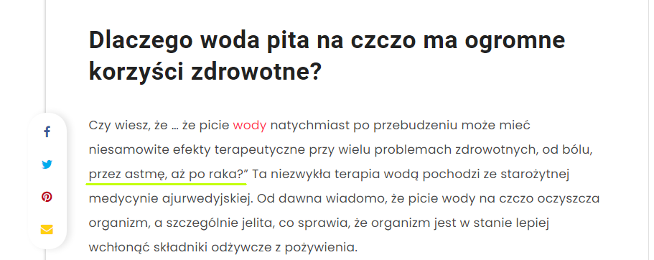
JAKICH TEMATÓW NAJCZĘŚCIEJ PORUSZAJĄ?
Nowotwory
FAKE NEWS

Slide 6
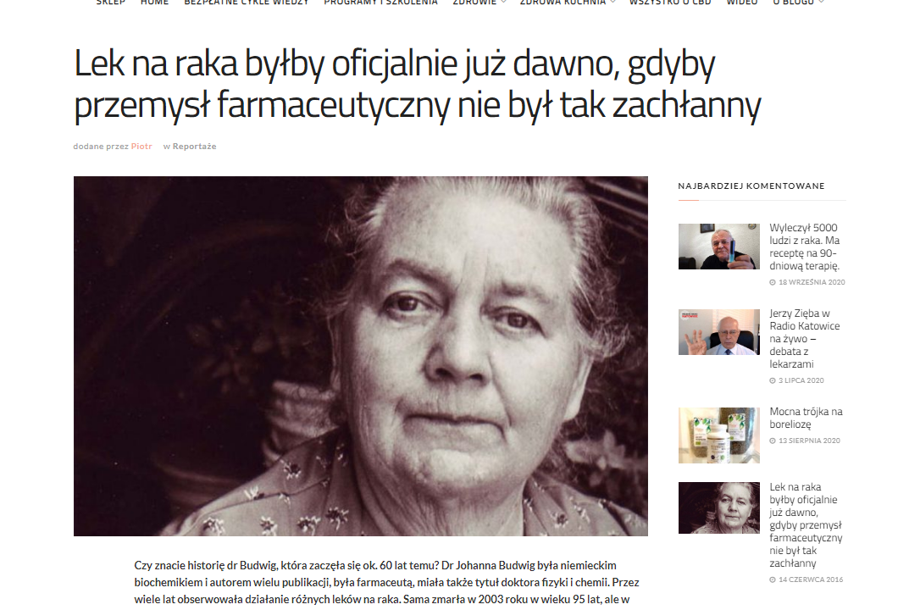
JAKICH TEMATÓW NAJCZĘŚCIEJ PORUSZAJĄ?
Terapie alternatywne
FAKE
NEWS

Slide 7
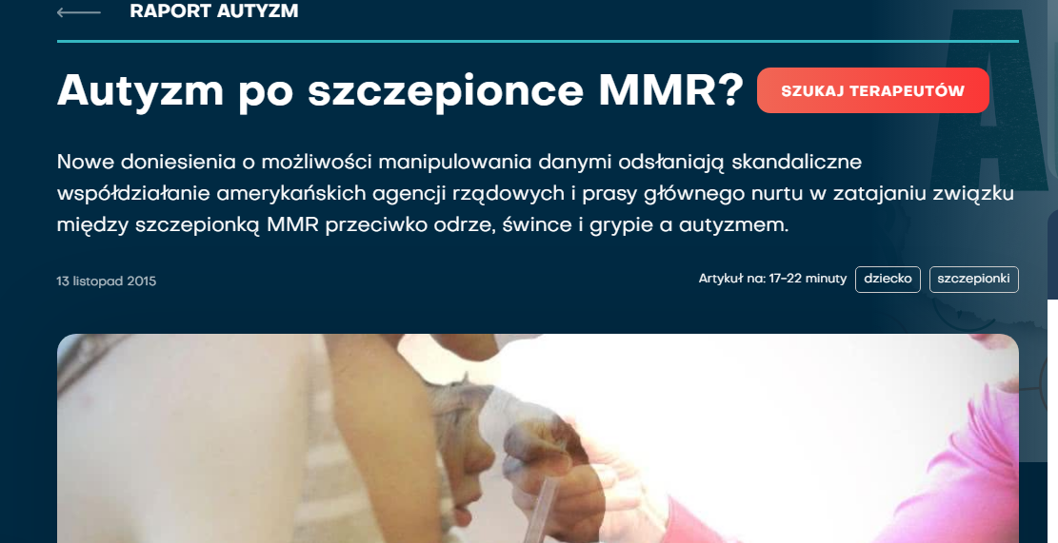
JAKICH TEMATÓW NAJCZĘŚCIEJ PORUSZAJĄ?
Szczepionki
FAKE
NEWS

Slide 8
JAKICH TEMATÓW NAJCZĘŚCIEJ PORUSZAJĄ?
Chociaż nie wszystkie fake-newsy pojawiają się celowo i mają taki sam potencjał szkodzenia, wiele z nich dotyczy każdego z nas.

Slide 9
DLACZEGO OSZUSTWA ZDROWOTNE SĄ TAK NIEBEZPIECZNE?
Rezygnacja z leczenia
Niebezpieczne alternatywy
Pseudo terapie, które są bardzo niebezpieczne dla zdrowia

Slide 10
DLACZEGO OSZUSTWA ZDROWOTNE SĄ TAK NIEBEZPIECZNE?
Fałszywe alarmy
Pogłębiająca się epidemia
Kampanie oszczercze
Dezorientacja wśród pacjentów

Slide 11
PODSUMOWUJĄC...
Dezinformacja może mieć poważne konsekwencje dla naszego zdrowia.
Nawet jeśli oszustwa nie są celowe, mogą być szkodliwe.

Slide 12
KOLEJNE MODUŁY

Slide 13
KOLEJNE MODUŁY

